Slide 1
INITIATIVE CARTE ETUDIANTE EUROPÉENNE
#
MARS 2020
MARIE-PIERRE CHALIMBAUD - DIGITAL OFFICER
GAEL TABARLY - CHARGE DE PROMOTION

Slide 2
OBJECTIFS
1. Comprendre le dispositif
2. Connaître le calendrier
3. Trouver les ressources
DEROULE
. Présentation de l’Initiative (PPT - 20’)
. Récapitulatif (vidéo - 3’)
. Ressources (web - 10’)
. Session de Questions / Réponses (chat écrit - 20’)
. Récapitulatif (vidéo - 3’)
. Fin de la session 15:30/15:45
Notes:
Ce webinaire se donne 3 objectifs :
Vous présenter l’ensemble des dimensions de l’Initiative Carte Etudiante Européenne (que nous appellerons « l’Initiative) ;
Vous informer du calendrier de déploiement prévu par la Commission européenne ;
Vous indiquer où trouver les ressources dont vous pouvez avoir besoin.
Cette session s’organisera en différents temps :
Une présentation de l’initiative, avec la diffusion d’une vidéo ;
La présentation des ressources disponibles ;
Puis la session de Q/R qui s’effectuera via le chat de ce webinaire ;
Avec une fin de session prévue aux alentours de 15h30 / 15h45
Deux précisions avant de commencer :
Nous vous rappelons que ce webinaire n’abordera pas la dimension technique des différents services de l’initiative ;
Le support de ce webinaire sera prochainement publié que le site de l’Agence, sur lequel vous retrouverez également une rubrique FAQ qui sera consolidée à partir des questions que vous nous poserez aujourd’hui.

Slide 3
Initiative
Carte Etudiante Européenne
Notes:
L’Initiative Carte Etudiante Européenne correspond au processus de dématérialisation des procédures administratives pour la mobilité étudiante Erasmus+. Elle a été à ce titre spécialement calibrée pour les enjeux du nouveau programme Erasmus+ 2021/2027.
Vous avez d’ores et déjà dû constater que l’Initiative :
est mentionnée dans le courrier transmis le 25 février par la Commission européenne aux EES chartés ;
est intégrée dans le nouvel appel ECHE en cours ;
est intégrée dans le nouveau format de l’AII.

Slide 4
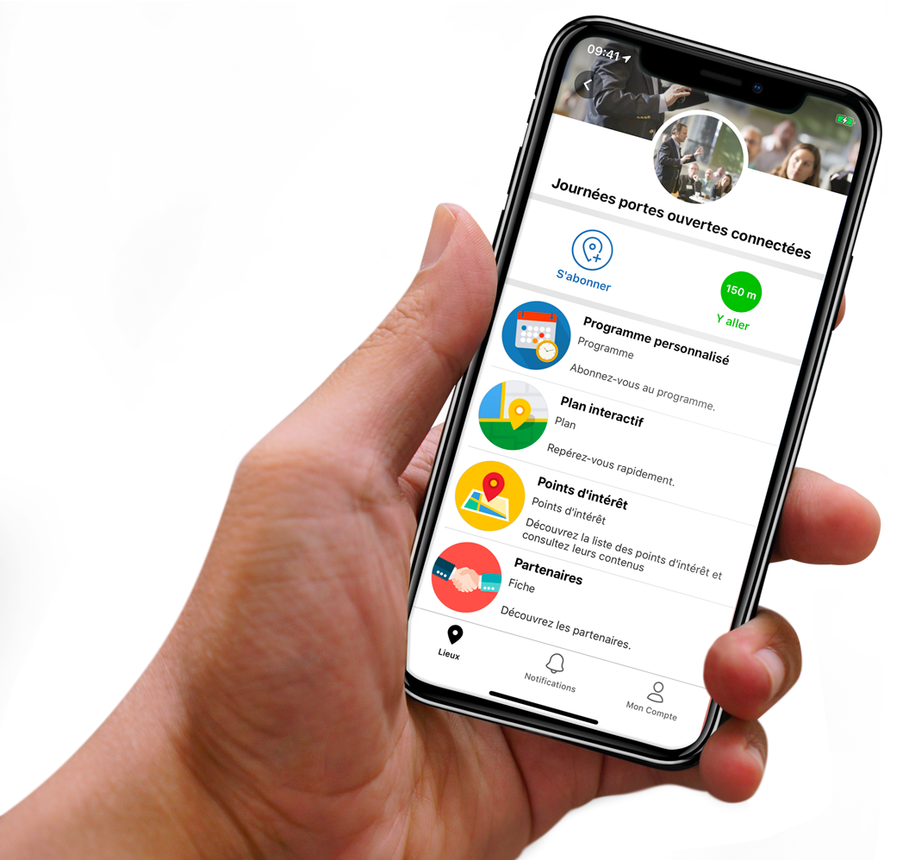
Notes:
L’initiative est façonnée pour Erasmus 2021-2027 et constitue un des éléments de la stratégie pour un Espace Européen de l’Education.
➔ D’abord parce que si le budget et le nombre de mobilité augmentent, nous ne pouvons plus nous permettre de passer autant de temps sur des tâches qui peuvent être automatisées = l’Initiative digitalise les processus les plus chronophages de la mobilité des étudiants pour les coordinateurs MOB
➔ Ensuite, si l’ambition d’Erasmus est d’être encore plus inclusif, s’ouvrir à de nouveaux publics, tous les établissements, petits et grands, doivent être outillés pour gérer de la mobilité Erasmus = l’Initiative est conçue pour s’adapter à la diversité des établissements en Europe et pour fluidifier et accélérer l’accès des étudiants aux services, et en premier lieu les services sociaux (bourses, logements, restauration).
L’une des motivations profondes de l’Initiative est de favoriser le sentiment d’appartenance européenne : l’européanisation de la carte et des services ETU seront concrétisations à forte portée symbolique de l’identité et de l’appartenance à une communauté étudiante européenne.
Enfin, l’Initiative Carte Etudiante Européenne contribue à l’objectif « Green Erasmus , c’est-à-dire à la limitation de l’empreinte carbone du programme
Et surtout l’Initiative Carte Etudiante Européenne s’inscrit dans le mouvement global de digitalisation. Notamment la stratégie communautaire qui vise « une Europe adaptée à l’ère numérique » à l’horizon 2024.
C’est pourquoi le « surnom » Erasmus going Digital reflète bien ce que l’Initiative recouvre effectivement : l’adaptation progressive d’Erasmus+ à une société et des usages digitalisés.

Slide 5
Initiative Carte Etudiante Européenne
Une Europe adaptée à l’ère numérique
Espace Européen
Education
Erasmus
2021-2027
Initiative
Carte Etudiante Européenne
Notes:
Pour résumer, l’Initiative Carte Etudiante Européenne s’inscrit :
- dans la mise en œuvre du nouveau programme Erasmus pour 2021-2027
- dans la stratégie pour un « Espace Européen de l’Education »
- dans l’objectif politique de la Commission d’une « Europe adaptée à l’ère numérique »

Slide 6
Initiative Carte Etudiante Européenne
Alléger
la charge de gestion des établissements
Simplifier
la vie des étudiants
★ Automatiser les tâches de gestion administrative de la mobilité étudiante (-29% en moyenne)
★ Gérer sa mobilité et accéder aux services
notamment sociaux (87% de taux de satisfaction)
★ via un réseau d’échange de données sécurisé & RGDP entre établissements en Europe
★ via une application mobile et la reconnaissance automatique du statut étudiant
Notes:
A l’été 2019, la Commission européenne formalise une dynamique visant à :
# alléger la charge de gestion des mobilités étudiantes dans les établissements, en digitalisant les processus administratifs et financiers
# simplifier la vie des étudiants, en développant l’application mobile Erasmus+ pour gérer leur mobilité et en leur facilitant l’accès aux services, notamment sociaux, à l’échelle européenne.
A l’issue d’une première vague de test :
les établissements ont fait part de gains de temps de 13 à 50% (selon le nombre de mobilités gérées), la majorité se situant sur un gain entre 21 et 29% ;
le taux de satisfaction des étudiants était quant à lui de 87%.
Pour les établissements, l’échange des données s’effectue via un réseau sécurisé et conforme au RGPD.
Pour les étudiants, l’accès aux outils s’effectue via une application mobile qui permet de reconnaitre automatiquement le statut étudiant.
Le dispositif - testé à grande échelle depuis 2017 - est rendu progressivement obligatoire, avec des premières échéances en 2020 (ECHE, IIA) pour pouvoir se caler sur l’entrée en vigueur et la montée en puissance d’Erasmus 2021-2027.

Slide 7
Initiative Carte Etudiante Européenne
Un réseau
d’échange de données
Une application
mobile
Une identité numérique
Notes:
Concrètement, l’Initiative met en place une application mobile pour les étudiants, un réseau d’échange sécurisé de données pour les établissements et une identité étudiante numérique.

Slide 8
Initiative Carte Etudiante Européenne
▪ Plateforme de gestion de la mobilité (EES sans SI)
▪ Gestion des accords interinstitutionnels 2021-2027
▪ Export des données MT+ sur les EES partenaires
▪ Gestion des contrats pédagogiques (études & stages) étudiant / EES envoi / EES accueil
▪ Interopérabilité avec l’application Erasmus+ pour communiquer avec les étudiants - informations sur les établissements d’envoi et d’accueil, gestion en ligne du contrat pédagogique, diffusion de conseils & recommandations, mise en relation avec d’autres étudiants en mobilité, système de notifications
▪ Interopérabilité avec le SI générant un n° européen unique de carte étudiante & un QR code pour l’accès automatique aux services de la carte
▪ (étudiants) : via l’application E+, accès aux informations et services en ligne pour gérer leur mobilité (LA), accès à OLS, accès aux activités et évènements de leur EES, accès à la carte étudiante européenne dématérialisée et aux services
La connexion au système
est opérationnelle pour
✓ EES sans SI
✓ EES avec SI propre
✓ EES avec logiciel commercial
pas de modification du SI de l’établissement
Notes:
Vous retrouverez sur cette slide les différentes fonctionnalités actuellement en service, via le Dashboard EWP pour les établissements.
Parmi celles-ci, on retrouve :
✓ un module de gestion en ligne des accords interinstitutionnels ;
✓ un module d’export de données Mobility Tool ;
✓ un module de gestion en ligne des contrats pédagogiques (études & stages) entre l’étudiant, l’établissement d’envoi et l’établissement d’accueil ;
✓ ou encore, pour les étudiants, l’accès à la plateforme européenne de support linguistique (OLS) l’application E+.
Le point fort du dispositif est qu’il ne nécessite pas de changer ou modifier le SI de l’établissement.
Il est en effet conçu pour prendre en compte :
1° les établissements n’utilisant pas de SI pour gérer les mobilités (cas de 30% des établissements en Europe) ;
2° les établissements utilisant des solutions commerciales tierces (type MoveOn, MobilityOnline ou SIGMA) ;
3° les établissements ayant développé leur propre SI de gestion de la mobilité.
Pour ces 3 cas de figure, la connexion au système est opérationnelle.

Slide 9
Initiative Carte Etudiante Européenne
Identifiant européen
ESI & ESCN
Accord Interinstitutionnel
Contrats Pédagogiques
Relevé de Notes
2015
2017
2020
2021
2022
2023
2024
2025
Sélection/Affectation
Février : AP ECHE 2021
Mars-Avril : test de masse module IIAM
Printemps : ouverture IIAM
Automne : résultats ECHE
Hiver : interconnexion Mobility Tool+
Identifiant unique
Plateforme de services
Calendrier indicatif
Notes:
Concernant le calendrier, le déploiement complet est calé pour 2025.
La Commission précise :
que le dispositif « ne sera pas obligatoire tant qu’il ne sera pas opérationnel » ;
qu’il ne sera « obligatoire que brique par brique » ;
mais qu’il sera « obligatoire le plus rapidement possible ».
Sachez dans tous les cas que tous les outils informatiques de l’Initiative sont développés depuis 2015 et sont testés depuis 2017.
Concrètement, les prochaines étapes prévues à ce stade sont :
Pour cette année :
La publication de l’appel « ECHE » (la Charte Erasmus+ pour l’Ens. Sup.) dont les nouveaux critères d’attribution intègrent l’engagement de l’établissement à utiliser progressivement les outils informatiques de l’Initiative.
En clair :
aucune demande de charte ne sera rejetée parce que l’établissement n’utilise pas les outils informatiques de l’Initiative ;
en revanche, pour prétendre à des financements Erasmus+, il faudra exposer un plan d’implémentation progressive de ces outils.
L’ ouverture du module de gestion en ligne pour le renouvellement des Accords Inter-Institutionnels au printemps ;
▪ En 2021 : généralisation de l’utilisation des modules de gestion en ligne « accords inter-institutionnels » et « contrats pédagogiques - études et stages »
▪ Pour 2022, l’utilisation du module « sélection et affectation des étudiants Erasmus » (nominations) ;
▪ Pour 2023 : l’utilisation du module « relevés de notes »
▪ Pour 2024 : le déploiement de l’identifiant unique européen pour les étudiants et de la plateforme de service public numérique « enseignement supérieur » (services aux étudiants et aux établissements)
▪ Avec un déploiement complet de l’Initiative en 2025 et son ouverture au-delà de la mobilité étudiante Erasmus
Ce calendrier reste indicatif et sera affiné au fur et à mesure de la connaissance précise du prochain programme et des développements informatiques de l’Initiative Carte Etudiante Européenne.
RAPPEL : vous pouvez d’ores et déjà générer un European Student Identifier (ESI) et un European Student Card Number (ESCN), ne modifie pas l’existant (carte & n°ETU) mais donne à l’existant une dimension européenne càd reconnue par les SI des autres EES
= avec cette fonctionnalité, tous les étudiants reçoivent un statut européen, qu’ils fassent une mobilité ou pas (= sentiment d’appartenance, incitation à faire valoir leur statut européen == incitation à la mobilité)
= avec cette fonctionnalité, tous les ETU Erasmus accueillis par l’ESS accèdent automatiquement aux services restau U, Izly, BU etc [= une part importante des ETU Erasmus méconnaît Izly par exemple car pour ouvrir un compte si l’on n’a pas l’ESI, il faut d’abord s’immatriculer sur le site MesServices.Etudiants.gouv.fr et obtenir un INE.
= avec cette fonctionnalité, les responsables SI peuvent ainsi faire techniquement le lien entre les outils informatiques utilisés par les RI et le SI central de l’EES
= et de toutes façons, c’est le même responsable SI qui gère la carte ETU et qui mettra en œuvre les autres briques fonctionnelles / services de l’Initiative

Slide 10
Un réseau
d’échange de données
Une application
mobile
Une identité numérique
ERASMUS WITHOUT PAPER
ERASMUS+ APP
CARTE ETUDIANTE
EUROPÉENNE
EUF
DGEAC + ESN
CNOUS
Notes:
Une dernière chose à savoir
L’initiative ESC se traduit concrètement par un réseau d’échanges de données entre établissements, une application mobile et une identité numérique unique pour les étudiants.
A savoir :
- le réseau d’échange de données a été initialement conçu dans le cadre d’un projet KA3 Erasmus+ coordonné par la European University Foundation : le projet « Erasmus Without Paper »
- l’application Erasmus+ a été initialement conçue par la DGEAC et ESN à l’occasion des 30 ans du programme Erasmus (2017)
- l’identité numérique et la reconnaissance du statut étudiant « en 1 clic » est développé dans le cadre d’un projet KA2 Erasmus+ coordonné par un organisme FR (CNOUS) : le projet « Carte Etudiante Européenne »

Slide 11
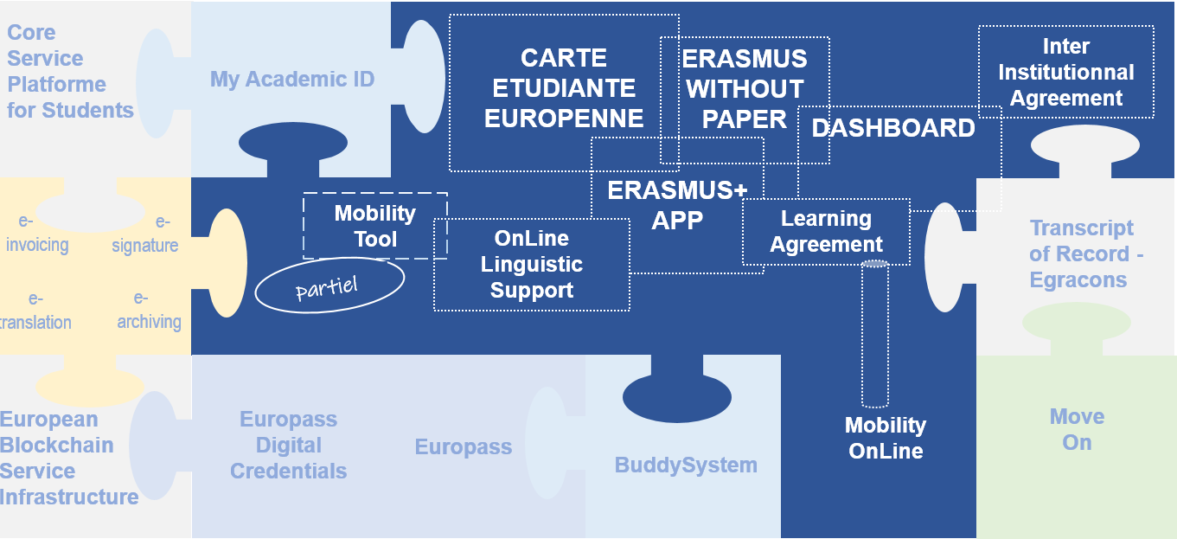
Initiative Carte Etudiante Européenne
Cohérence
Calendrier
Clef
www.erasmuswithoutpaper.eu/dashboard
Erasmus+ App
DGEAC + ESN
Notes:
De tout cela, ce qu’il y a à retenir : ➔
1. Cohérence des politiques / initiatives nationales et européenne
2. Calendrier de déploiement qui s’étale sur plusieurs années : pour embarquer tous les EES, à un rythme soutenable. Les fonctionnalités aujourd’hui interconnectées et en service (en bleu foncé sur le schéma).
3. Seule chose à retenir : la clef d’entrée au dispositif est l’inscription au EWP dashboard : à partir du moment où l’établissement est connecté :
il peut utiliser les fonctionnalités existantes
participer aux tests et donc aux améliorations des développements au fur et à mesure de leur déploiement
et surtout les nouveautés & informations viendront à lui

Slide 12
Initiative Carte Etudiante Européenne
en résumé
https://youtu.be/-fniFAgAiwQ
https://youtu.be/gM7JISZIzds
Notes:
Vidéo récapitulative de 3 minutes.

Slide 13
Initiative Carte Etudiante Européenne
ressources
https://agence.erasmusplus.fr/carte-etudiante-europeenne/
Notes:
Une dernière information avant de passer à la session de Q/R : ces vidéos font partie d’un ensemble de ressources accessible via la page dédié de l’agence FR :
vidéos de présentation,
flyer en FR er en EN (pour vos partenaires),
tutoriels,
ressources documentaires,
spécifications techniques,
contact pour les différentes briques fonctionnelles.

Slide 14
Initiative Carte Etudiante Européenne
ressources
https://cc.erasmuswithoutpaper.eu/ Documentation
https://developers.erasmuswithoutpaper.eu/ Spécifications techniques
valere.meus@uni-foundation.eu Contact
https://europeanstudentcard.eu/fr/comment-ca-marche/ Documentation
https://router.europeanstudentcard.eu/login Spécifications techniques
esc.support@cnous.fr & Jean-Paul.Roumegas@cnous.fr Contact
https://erasmusapp.eu/ Documentation
support@erasmusapp.eu Contact
Notes:
Vous trouverez ici un lien et un contact direct pour chacune des dimensions de l’Initiative :
le réseau d’échange de données ;
l’identité numérique et la reconnaissance du statut de l’étudiant ;
l’application Erasmus+.
Pour avoir accès aux informations en temps réels, les deux conseils que nous pouvons vous donner sont :
De vous abonner au compte LINKEDIN ERASMUSWITHOUTPAPER ;
Et SURTOUT de vous INSCRIRE AU DASHBOARD EWP, ce qui vous permettra d’utiliser immédiatement les fonctionnalités au fur et à mesure de leur ouverture.

Slide 15
Initiative Carte Etudiante Européenne
accompagnement
(S’)INFORMER - TESTER - MUTUALISER
➔ ressources en ligne
➔ rendez-vous 5 mars & 12 mars webinaires
8 juin atelier conférence annuelle (DAAD) à Strasbourg
30 juin atelier conférence E.SUP à Bordeaux
➔ groupe utilisateurs test (printemps / automne Paris)
Notes:
Dans le cadre du déploiement de l’Initiative, sachez que l’Agence Erasmus+ France a élaboré un plan d’accompagnement des établissements français.
Les enjeux sont clairs. Il s’agit ;
d’informer les établissements (en premier lieu RI, IT et gouvernance) et les parties prenantes (réseaux concernés de l’enseignement supérieur, structures de mutualisation et de représentation)
de tester dès maintenant les briques fonctionnelles disponibles, dans un objectif d’appropriation mais aussi d’anticipation des adaptations éventuellement à prévoir
de mutualiser les pratiques et les préconisations, entre établissements français et avec la Commission et les équipes de développement.
Concrètement, après la conférence nationale « Erasmus going Digital » organisée en novembre à Paris (+300 participants), nous proposerons aux EES :
de disposer du matériel promotionnel et des ressources en ligne que nous venons d’évoquer ;
de participer à des journées d’information, aux webinars prévus par la Commission européenne, et à des ateliers dédiés (notamment dans le cadre de la conférence annuelle de l’Agence organisée le 8 juin à Strasbourg en partenariat avec l’agence allemande DAAD et des journées « Enseignement supérieur » organisées les 29&30 juin à Bdx) ;
d’intégrer un groupe d’utilisateurs test, sur le principe d’un binôme RI-IT et dans la limite d’une dizaine d’établissements. La composition devra également refléter les 3 cas de figure techniques : gestion de la mobilité Erasmus sans SI, avec SI propre et avec solution commerciale tierce. Deux réunions présentielles sont prévues à Paris, au printemps et à l’automne 2020.
Sachez enfin qu’au-delà des réseaux RI, l’Agence travaille en collaboration avec les principaux acteurs et réseaux informatiques & numérique du supérieur : [CNOUS] AMUE, A.DSI (Association des Directeurs des Services Informatiques), CSIER (réseau des Services Informatiques), CNCEU (Comité National des Cartes Etudiantes et de leurs Usages), l’Association VPNUM (Vice-présidents Numérique des universités).

Slide 16
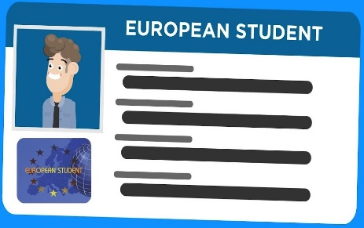
Initiative Carte Etudiante Européenne
?
Transformation numérique
Erasmus 2021-2027
Alléger
la charge de gestion des établissements
Simplifier
la vie des étudiants
★ Automatiser les tâches de gestion administrative de la mobilité étudiante (-29% en moyenne)
★ Gérer sa mobilité et accéder aux services
notamment sociaux (87% de taux de satisfaction)
★ via un réseau d’échange de données sécurisé & RGDP entre établissements en Europe
★ via une application mobile et la reconnaissance automatique du statut étudiant
★ Pour tout type d’établissement
★ Ne nécessite pas de modifier le SI de l’établissement
★ 1ères échéances en 2020 (ECHE et AII) → 2025
★ Plan d’accompagnement Agence nationale
★ Réseau européen ministères & agences Erasmus
Notes:
Session de Questions-Réponses

Slide 17
Initiative Carte Etudiante Européenne
pour conclure
https://youtu.be/bJM_epLANmI
Notes:
Vidéo finale

Slide 18
INITIATIVE CARTE ETUDIANTE EUROPÉENNE
#
MARS 2020
MARIE-PIERRE CHALIMBAUD - DIGITAL OFFICER
GAEL TABARLY - CHARGE DE PROMOTION
Notes:
Fin de session

Slide 19
Initiative Carte Etudiante Européenne
Digitalisation ?
○ La numérisation consiste à transférer sur un support immatériel un élément matériel – la plupart du temps, il s’agit de scanner/numériser un document papier. La numérisation est un procédé mis en place dans les années 80, qui tend aujourd’hui à disparaître au profit de la dématérialisation. La numérisation est liée aux supports.
○ La dématérialisation consiste, entre autres, à produire des documents nativement numériques. C’est un procédé qui implique également de repenser les processus en intégrant la signature électronique et l’architecture des flux de données informatisées. La dématérialisation permet une meilleure traçabilité des informations et une meilleure utilisation des données, en les ré-injectant dans les différents processus métiers (RH, comptabilité, etc). La dématérialisation est liée aux processus.
○ La digitalisation désigne la transformation des modèles d’organisation engendré par l’utilisation des nouveaux outils technologiques et des nouveaux usages. Cela consiste à repenser en conséquence les outils et les procédures, ainsi que les échanges humains concernés. La digitalisation est liée à l’organisation.
➔ le terme « digitalisation » fait référence à la prise en compte des nouveaux usages (comme la démocratisation des smartphones, le développement des services en ligne, des applications mobiles, etc) et l’utilisation des technologies digitales (internet, open et big data, intelligence artificielle, objets connectés etc) pour soutenir la productivité et/ou la qualité des activités d’une organisation. La dématérialisation est l’une des facettes de la digitalisation.
Notes:
Annexe 1

Slide 20
Initiative Carte Etudiante Européenne
API ?
Une API (Application Programming Interface) est une application de façade par laquelle un logiciel offre des services à un autre logiciel. Les API permettent ainsi de fournir une porte d’accès à une fonctionnalité d’un système tiers sans que celui-ci ait à en connaître les détails ou la logique. Les API sont un outil technique clef dans le processus global de digitalisation.
Notes:
Annexe 2

Slide 21
Initiative Carte Etudiante Européenne
Fonctionnalités ouvertes et interconnectées
(mars 2020)
messervices.
etudiant.gouv
Core Service Platforme for Students
CARTE
ETUDIANTE
EUROPENNE
Inter
Institutionnal
Agreement
ERASMUS WITHOUT PAPER
My Academic ID
DASHBOARD
ERASMUS+ APP
e-
invoicing
e-
signature
Mobility Tool
Learning Agreement
Transcript of Record -
Egracons
OnLine
Linguistic
Support
SUPDATA
e-
translation
e-
archiving
partiel
European
Blockchain
Service
Infrastructure
Europass
Digital Credentials
Mobility
OnLine
Move
On
Europass
BuddySystem
Notes:
Annexe 3

